Slide 1
Производство серной кислоты контактным способом

Slide 2
Сырьё, используемое для производства серной кислоты:
1. Самородная сера S
2. Пирит (серный колчедан) FeS₂
3.Сероводород H₂S
4. Сульфиды цветных металлов ZnS, Cu₂S

Slide 3
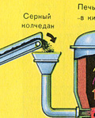
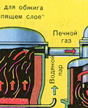
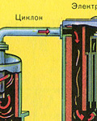
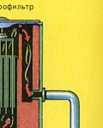
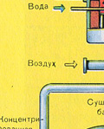
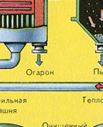
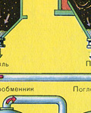
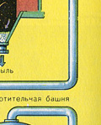
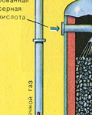
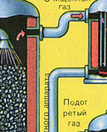
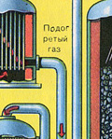
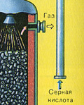
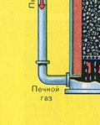
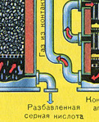
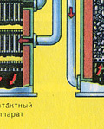
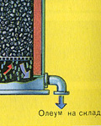
Общая схема производства серной кислоты контактным способом
Текст ндписи

Slide 4
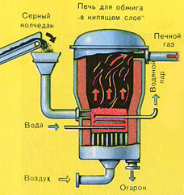
ПЕРВАЯ СТАДИЯ - обжиг пирита в печи для обжига в "кипящем слое"
Уравнение реакции первой стадии: t = 800°C
4FeS₂ +11O₂= 2Fe₂O₃ + 8SO₂ + Q
Измельчённый очищенный влажный (после флотации) пирит сверху засыпают в печь для обжига в "кипящем слое". Снизу (принцип противотока) пропускают воздух, обогащённый кислородом, для более полного обжига пирита.

Slide 5
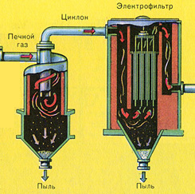
Очистка печного газа
Очистка печного газа от твёрдых частичек огарка проводят в два этапа :
в циклоне (используется центробежная сила, твёрдые частички огарка ударяются о стенки циклона и ссыпаются вниз)
в электрофильтрах (используется электростатическое притяжение, частицы огарка прилипают к наэлектризованным пластинам электрофильтра

Slide 6
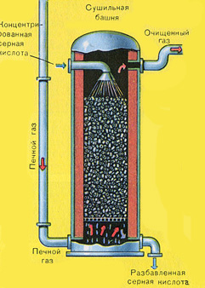
Осушка печного газа
Осушку печного газа проводят в сушильной башне - снизу вверх поднимается печной газ, а сверху вниз льётся концентрированная серная кислота.
На выходе из сушильной башни печной газ уже не содержит ни частичек огарка, ни паров воды. Печной газ теперь представляет собой смесь оксида серы SO₂ и кислорода О₂.

Slide 7
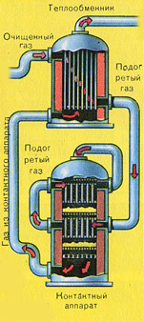
ВТОРАЯ СТАДИЯ - окисление SO₂ в SO₃ кислородом.
Протекает в контактном аппарате.
Уравнение этой стадии: 2SO₂ + O₂ 2SO₃ + Q
катализатором для этого процесса является оксид ванадия V₂O₅.
Температура 400-500°С.

Slide 8
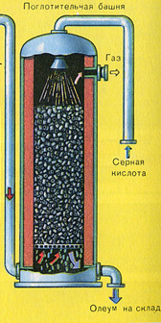
ТРЕТЬЯ СТАДИЯ - поглощение SO₃ серной кислотой.
Протекает в поглотительной башне
Оксид серы очень хорошо растворяется в такой кислоте, образуя олеум: H₂SO₄·nSO₃.
Уравнение реакции этого процесса nSO₃+H₂SO₄=H₂SO₄·nSO₃

